Slide 1
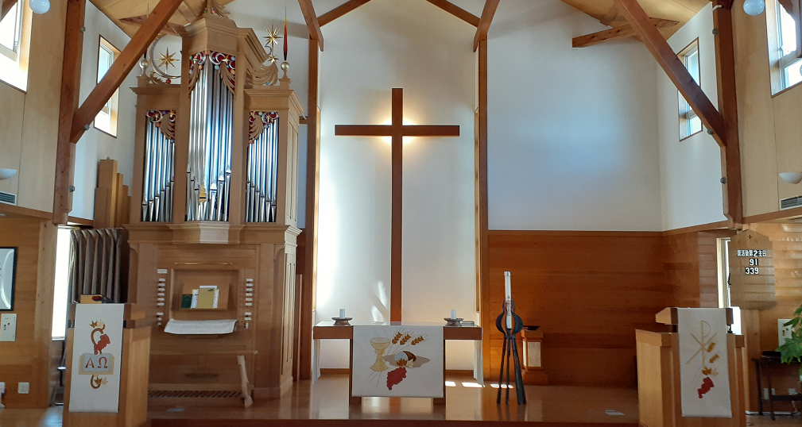
復活後第3主日
ふっかつご だい3しゅじつ
2024年4月14日

Slide 2
ぜ ん そ う
前 奏

Slide 3
招 き
ま ね き
司式） 神は、すべての人が救いの
恵みに与るように、礼拝に
招いてくださいました。
会衆） 私たちは招かれて、ここに
います。
司式） 父と子と聖霊の御名によって
会衆） アーメン
わたし まね

Slide 4
告 白
こ く は く
司） 神様の御前で私たちの罪を告白し
心を合わせて赦しを求めましょう。
一同）神さま。
私たちは思いと言葉、行いと怠り、
また無関心によって、あなたから
遠く離れ、御旨に背いてきました。
今、ここに罪を告白します。
かみ
わたし おも ことば おこな おこた
むかんしん
とお はな みむね そむ
いま つみ こくはく

Slide 5
赦 し
ゆ る し
司） 恵みの神さま
衆） 私たちを赦してください。
わたし ゆる

Slide 6
赦 し
ゆ る し
司） 神は、御子イエス・キリストの十字
架によって私たちを赦し、洗礼の
約束により新たに生まれさせ、
永遠の命へと導いてくださいます。
父と子と聖霊の御名によって
衆） アーメン

Slide 7
教会讃美歌 94番
ハレルヤ ハレルヤ ハレルヤ。
１．世の民喜べ さかえの主イェスは
きょうよみがえりぬ。 ハレルヤ
２．マリヤら悲しみ この朝主イェスを
み墓にたずねぬ。 ハレルヤ

Slide 8
教会讃美歌 94番
３．み使い語りぬ 「主はよみがえりて
ガリラヤにいます」。 ハレルヤ
４．恐るるみ弟子に 主イェスは現われ
「やすかれ」と告げぬ。 ハレルヤ

Slide 9
教会讃美歌 94番
５．主のよみがえりを 疑うトマスに
み傷を示しぬ。 ハレルヤ
６． 主イェスを仰ぎて トマスはひれ伏す、
「わが主、わが神よ」。 ハレルヤ

Slide 10
教会讃美歌 94番
７．「見ずして主イェスを信ずるものにぞ
永遠のいのちあり」。 ハレルヤ
８．きよけき祝いに もろ声あわせて
主をばほめうたわん。 ハレルヤ

Slide 11
キリエ
司） 主よ、あわれんでください。
衆） 主よ、あわれんでください。
司） キリストよ、あわれんでください。
衆） キリストよ、あわれんでください。
司） 主よ、あわれんでください。
衆） 主よ、あわれんでください。
しゅ
しゅ

Slide 12
グロリア（栄光）
司） いと高きところには栄光、神に。
衆） 地には平和、
み心にかなう ひとびとに。
主をあがめ、主をあおぎ
主をおがみ、主をたたえます。
ち へいわ
こころ
しゅ しゅ
しゅ しゅ

Slide 13
グロリア（栄光）
（起立）
しゅ かみ てん おう ぜんのう ちち
主なる神、天の王、全能の父。
あなたの栄光に感謝します。
主なる神、神の小羊、父のひとり子
主イエス・キリスト。
えいこう かんしゃ
しゅ かみ かみ こひつじ ちち ご
しゅ

Slide 14
グロリア（栄光）
（起立）
よ つみ と のぞ しゅ
世の罪を取り除く主よ。
私たちをあわれみ、
祈りを聞いてください。
父の右におられる主。
私たちをあわれんでください。
わたし
いの き
ちち みぎ しゅ
わたし

Slide 15
グロリア（栄光）
（起立）
せい しゅ
あなただけが聖なる主、
いと高き イエス・キリスト。
あなたは聖霊とともに
父なる神の栄光のうちに。
アーメン
たか
せいれい
ちち かみ えいこう

Slide 16
いの
つどいの祈り
司） 祈りましょう。
一同）聖と義である神様。私たちを命の言で満たし、あなたの子としてくださり、御子の復活の証人として歩むことができるようにしてください。
せい ぎ かみさま わたし いのち ことば
み こ みこ
ふっかつ しょうにん あゆ

Slide 17
いの
つどいの祈り
せいれい ひと かみ
あなたと聖霊とともにただ独りの神、永遠の支配者、御子、主イエス・キリストによって祈ります。アーメン
えいえん しはいしゃ みこ しゅ
いの

Slide 18
聖 書
せ い し ょ

Slide 19
第一の朗読
だ い いち ろ う ど く
しとげんこうろく
使徒言行録
3章12～19節
（新約聖書 218ページ）
しょう せつ
しんやくせいしょ
てもと せいしょ ひら
※ お手元の聖書をお開きください。

Slide 20
第１朗読 使徒言行録3:12〜19 (新218)
3：12これを見たペトロは、民衆に言った。「イスラエルの人たち、なぜこのことに驚くのですか。また、わたしたちがまるで自分の力や信心によって、この人を歩かせたかのように、なぜ、わたしたちを見つめるのですか。 13アブラハムの神、イサクの神、ヤコブの神、わたしたちの先祖の神は、その僕イエスに栄光をお与えになりました。ところが、あなたがたはこのイエスを引き渡し、

Slide 21
第１朗読 使徒言行録3:12〜19 (新218)
ピラトが釈放しようと決めていたのに、その面前でこの方を拒みました。 14聖なる正しい方を拒んで、人殺しの男を赦すように要求したのです。 15あなたがたは、命への導き手である方を殺してしまいましたが、神はこの方を死者の中から復活させてくださいました。わたしたちは、このことの証人です。 16あなたがたの見て知っているこの人を、イエスの名が強くしました。

Slide 22
第１朗読 使徒言行録3:12〜19 (新218)
それは、その名を信じる信仰によるものです。イエスによる信仰が、あなたがた一同の前でこの人を完全にいやしたのです。 17ところで、兄弟たち、あなたがたがあんなことをしてしまったのは、指導者たちと同様に無知のためであったと、わたしには分かっています。 18しかし、神はすべての預言者の口を通して予告しておられたメシアの苦しみを、このようにして実現なさったのです。

Slide 23
第１朗読 使徒言行録3:12〜19 (新218)
19だから、自分の罪が消し去られるように、悔い改めて立ち帰りなさい。

Slide 24
第二の朗読
だ い に ろ う ど く
て が み
ヨハネの手紙Ⅰ
3章1～7節
（新約聖書 ４４３ ページ）
しょう せつ
しんやくせいしょ
てもと せいしょ ひら
※ お手元の聖書をお開きください。

Slide 25
第2朗読 １ヨハネ3:1〜7 (新443)
3：1御父がどれほどわたしたちを愛してくださるか、考えなさい。それは、わたしたちが神の子と呼ばれるほどで、事実また、そのとおりです。世がわたしたちを知らないのは、御父を知らなかったからです。 2愛する者たち、わたしたちは、今既に神の子ですが、自分がどのようになるかは、まだ示されていません。しかし、御子が現れるとき、御子に似た者となるということを知っています。

Slide 26
第2朗読 １ヨハネ3:1〜7 (新443)
なぜなら、そのとき御子をありのままに見るからです。 3御子にこの望みをかけている人は皆、御子が清いように、自分を清めます。
4罪を犯す者は皆、法にも背くのです。罪とは、法に背くことです。 5あなたがたも知っているように、御子は罪を除くために現れました。御子には罪がありません。

Slide 27
第2朗読 １ヨハネ3:1〜7 (新443)
6御子の内にいつもいる人は皆、罪を犯しません。罪を犯す者は皆、御子を見たこともなく、知ってもいません。 7子たちよ、だれにも惑わされないようにしなさい。義を行う者は、御子と同じように、正しい人です。

Slide 28
福音書の朗読
ふ く い ん し ょ ろ う ど く
ふくいんしょ
ルカによる福音書
24章36b～48節
（新約聖書 161ページ）
しょう せつ
しんやくせいしょ
てもと せいしょ ひら
※ お手元の聖書をお開きください。

Slide 29
福音書朗読 ルカ24:36b～48 (新161)
24：36b イエス御自身が彼らの真ん中に立ち、「あなたがたに平和があるように」と言われた。 37彼らは恐れおののき、亡霊を見ているのだと思った。 38そこで、イエスは言われた。「なぜ、うろたえているのか。どうして心に疑いを起こすのか。 39わたしの手や足を見なさい。まさしくわたしだ。触ってよく見なさい。亡霊には肉も骨もないが、あなたがたに見えるとおり、わたしにはそれがある。」

Slide 30
福音書朗読 ルカ24:36b～48 (新161)
40こう言って、イエスは手と足をお見せになった。 41彼らが喜びのあまりまだ信じられず、不思議がっているので、イエスは、「ここに何か食べ物があるか」と言われた。 42そこで、焼いた魚を一切れ差し出すと、 43イエスはそれを取って、彼らの前で食べられた。
44イエスは言われた。「わたしについてモーセの律法と預言者の書と詩編に書いてある事柄は、必ずすべて実現する。

Slide 31
福音書朗読 ルカ24:36b～48 (新161)
これこそ、まだあなたがたと一緒にいたころ、言っておいたことである。」 45そしてイエスは、聖書を悟らせるために彼らの心の目を開いて、 46言われた。「次のように書いてある。『メシアは苦しみを受け、三日目に死者の中から復活する。 47また、罪の赦しを得させる悔い改めが、その名によってあらゆる国の人々に宣べ伝えられる』と。エルサレムから始めて、 48あなたがたはこれらのことの証人となる。

Slide 32
教会讃美歌 91番
すく
１． 救いのきみは ハレルヤ、
よみがえりたもぅ ハレルヤ、
急ぎ来たりて ハレルヤ、
主イェスをほめよ ハレルヤ。
いそ き
しゅ

Slide 33
教会讃美歌 91番
つみ
２． 罪あるものを ハレルヤ、
あがないたまい ハレルヤ、
ときわの国に ハレルヤ、
主は生きたもう ハレルヤ。
くに
しゅ い

Slide 34
教会讃美歌 91番
ぎせい
３． とうとき犠牲 ハレルヤ、
いのちと死との ハレルヤ、
出会いしところ ハレルヤ、
和解のぬしよ ハレルヤ。
し
で あ
わかい

Slide 35
説 教
せっきょう
『 あなたがたに
平和があるように 』
説教者 市原悠史 牧師
へいわ
せっきょうしゃ いちはらゆうし ぼくし

Slide 36
信仰の告白 （使徒信条）
し ん こ う こ く は く
し と しんじょう
司式）使徒信条によって、信仰の告白
を共にしましょう。
一同）天地の造り主、全能の父である
神を私は信じます。そのひとり子、
私たちの主イエス・キリストを私は信じます。
てんち
つく
ぬし
ぜんのう
ちち
かみ わたし しん ご
わたし しゅ わたし しん

Slide 37
使徒信条
し と しんじょう
しゅ
せいれい
主は聖霊によってやどり、おとめマリヤから生まれ、ポンテオ・ピラトのもとに苦しみを受け、十字架につけられ、死んで葬られ、陰府に下り、三日目に死人のうちから復活し、天に上られました。
う
くる
う
じゅうじか
し
ほうむ
よ み
くだ
みっかめ
し に ん
ふっかつ
てん
のぼ

Slide 38
使徒信条
し と しんじょう
ぜんのう
ちち
かみ
みぎ
ざ
そして全能の父である神の右に座し、そこから来て、生きている人と死んだ人とをさばかれます。
き
い
ひと
し
ひと

Slide 39
使徒信条
し と しんじょう
せいれい
わたし
しん
聖霊を私は信じます。
また聖なる公同の教会、聖徒の交わり、
罪の赦し、からだの復活と永遠のいの
ちを信じます。（アーメン）
せい
こうどう
きょうかい
せ い と
まじ
つみ
ゆる
ふっかつ
えいえん
しん

Slide 40
教会の祈り
きょうかい いの
司） 神さま。
私たちは主イエス・キリストによって成し遂げられたあなたの御わざを称えます。あなたはみ言葉によって全てのものを創り、イエス・キリストを命の言葉として、この世にお贈りくださいました。この世の知恵では見出すことが出来ない深い憐れみと愛に感謝します。

Slide 41
教会の祈り
きょうかい いの
司） 恵みの神さま。あなたの御言葉から受けた恵みに応え、私たちは心を合わせ、父なる神であるあなたに祈ります。私たちの祈りを、聞き届けてください。
（諸祈祷）

Slide 42
教会の祈り
きょうかい いの
（結びの祈り）
司） 恵みの神さま。あなたの憐れみに 信頼し、私たちのすべての祈りを
委ねます。私たちの救い主、
イエス・キリストによって祈ります。
衆）アーメン

Slide 43
平和の挨拶
へいわ あいさつ
司） 主の平和がみなさんと
共にありますように。
衆） またあなたと共に。
とも

Slide 44
しゅ いのり
主の祈り
司）祈りましょう。
全）天の父よ。
み名があがめられますように。
み国が来ますように。
み心が天で行なわれるように、
地上でも行なわれますように。
てん
ちち
な
くに
き
こころ
てん
おこ
ちじょう
おこ

Slide 45
しゅ いのり
主の祈り
わたし
き ょ う
ひ
かて
私たちに今日もこの日の糧を
お与えください。
私たちに罪を犯した者を
赦しましたから、
私たちの犯した罪をお赦しください。
あた
わたし
つみ
おか
もの
ゆる
わたし
おか
つみ
ゆる

Slide 46
しゅ いのり
主の祈り
わたし
ゆ う わ く
みちび
だ
私たちを誘惑から導き出して、
悪からお救いください。
み国も力も栄光も
とこしえにあなたのものだからです。
アーメン
あく
すく
くに
ちから
え い こ う

Slide 47
感謝のささげもの
か ん し ゃ
（献金と感謝の祈り）
けんきん かんしゃ いの

Slide 48
派遣の祈り
は け ん いの
司）世界の創り主、全能の神様。
イエス・キリストにより私たちを一つの体として結び合わせてくださり感謝致します。
私たちを希望と忍耐と勇気で満たし、隣人を愛することができるようにしてください。

Slide 49
派遣の祈り
は け ん いの
今、捧げられたものがあなたを証し、世界の人々に届けられますように。
痛み悲しむ人々の隣人として、私たちを聖霊によって送り出してください。
主イエス・キリストの御名によって祈ります。
衆）アーメン

Slide 50
教会讃美歌 501番
あめつち こぞりて
ほめたたえまつらん、
恵みのみ神を
父み子み霊を。
アーメン

Slide 51
祝福
しゅくふく
司） 主があなたを祝福し、
あなたを守られます。
主が御顔を向けてあなたを照らし、
あなたに恵みを与えられます。
主が御顔をあなたに向け、
あなたに平安を賜ります。

Slide 52
祝福
しゅくふく
司） 父と子と聖霊のみ名によって
衆） アーメン

Slide 53
派遣の言葉
はけん ことば
司） 行きましょう。主の平和のうちに
仕えましょう。主と隣人に。
衆） アーメン。
私たちは行きます。
神の助けによって。
わたし い
かみ たす

Slide 54
後 奏
こ う そ う

Slide 55
復活後第3主日
ふっかつご だい3しゅじつ
2024年4月14日

